Slide 1

Points focaux nationaux pour la promotion de la Déclaration sur les EMN et ses principes au niveau national
- Un outil opérationnel de la Déclaration sur les EMN conformément à son annexe II

Slide 2
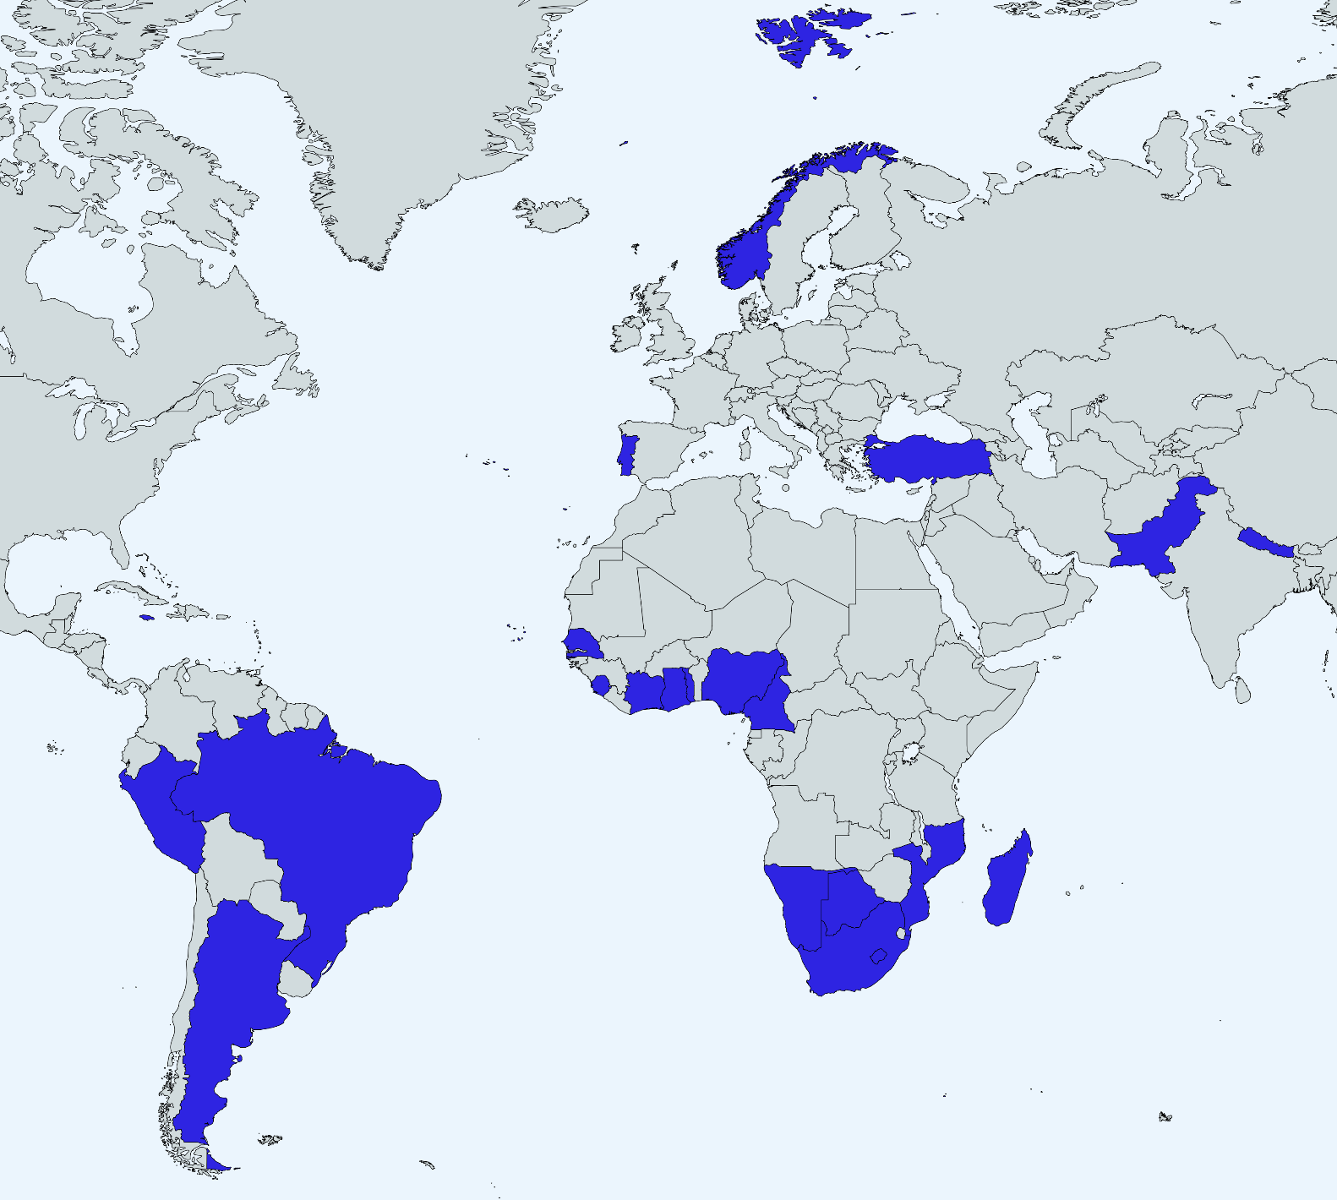

Norvège
23 États membres ont désigné des points focaux nationaux
Portugal
Népal
Jamaïque
Sénégal
Türkiye
Cap-Vert
Ghana
Sierra Leone
Cameroun
Pakistan
Côte d’Ivoire
Togo
Botswana
Nigeria
Pérou
Madagascar
Namibie
Brésil
Afrique du Sud
Mozambique
Argentine
Lesotho

Slide 3
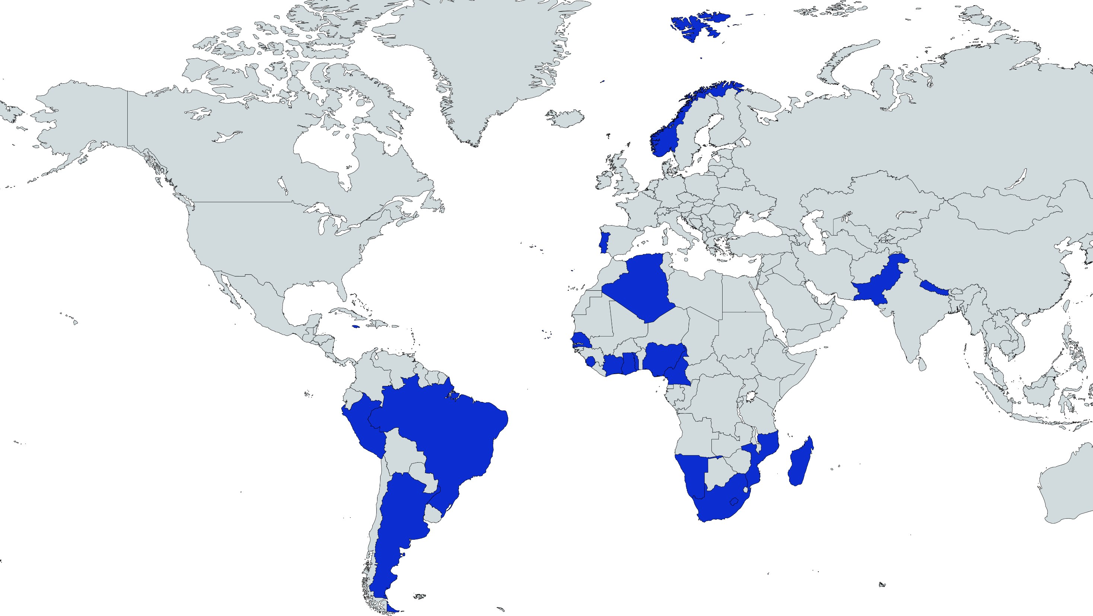
























2017
Portugal
Sénégal
2018
Côte d’Ivoire
2019
Norvège
Sierra Leone
Jamaïque
2020
Pakistan
2021
Népal
Ghana
2023
Togo
Madagascar
2024
Mozambique
Cap-Vert
Brésil
Afrique du Sud
Pérou
Lesotho
Cameroon
2025
Argentine
Nigeria
Namibia
Botswana
2026
Türkiye
Faire avancer la justice sociale, promouvoir le travail décent

Slide 4
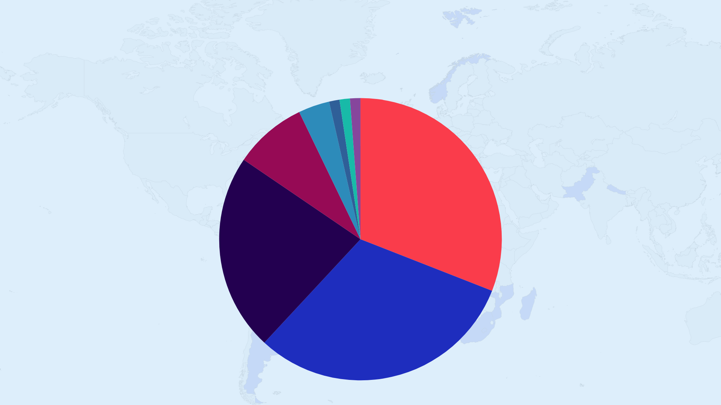
Aperçu de la composition des points focaux nationaux
1,2%
Agences de contenu local
Institutions de dialogue social
3,6%
Institutions nationales des droits de l'homme
1,2%
8,3%
1,2%
Société civile
31%
Agences de promotion des investissements
Organisations syndicales
22,6%
Organisations d'employeurs
31%
Ministère du travail
Notes:
More than one ministry of national agency represented
Namibia : Ministry of Justice and Labour Relations and The Namibia Investment & Promotion Development Board under the Ministry of International Relations and Trade (NIPDB)
Sierra Leone : Ministry of Labour and Social Security and Sierra Leone Local Content Agency
Mozambique : Labour Consultative Commission, General Labour Inspection and Ministry of Labour, Gender and Social Action
Nigeria : Federal Ministry of Labour and Employment and National Human Rights Commission

Slide 5


Structure des points focaux nationaux chargés de la promotion de la Déclaration sur les EMN
Points focaux nationaux composés de représentants de plusieurs ministères ou organes nationaux
Points focaux nationaux composés de représentants d'une agence de promotion des investissements
Points focaux nationaux composés de représentants d'une institution de dialogue social
Cap-Vert
Mozambique
Mozambique
Sierra Leone
Sénégal
Togo
Namibie
Botswana
Cameroun
Nigeria
Afrique du Sud
Nigeria
Ghana
Notes:
More than one ministry of national agency represented
Namibia : Ministry of Justice and Labour Relations and The Namibia Investment & Promotion Development Board under the Ministry of International Relations and Trade (NIPDB)
Sierra Leone : Ministry of Labour and Social Security and Sierra Leone Local Content Agency
Mozambique : Labour Consultative Commission, General Labour Inspection and Ministry of Labour, Gender and Social Action
Nigeria : Federal Ministry of Labour and Employment and National Human Rights Commission

Slide 6


Points focaux nationaux representant :
Portugal
Le ministère du Travail, de la Solidarité et de la Sécurité sociale
Points clés :
Consultations régulières avec les partenaires sociaux sur la promotion de pratiques inclusives, responsables et durables sur le lieu de travail
Création d'une page web consacrée à la Déclaration sur les EMN
Activités de formation destinées aux syndicats des États membres de la Communauté des pays de langue portugaise (CPLP)
Participation au dialogue entre pays du siège et pays d'accueil avec les pays lusophones, notamment par l'intermédiaire de la CPLP
Participation à la traduction et à la diffusion de documents pertinents de l'OIT en portugais – en collaboration avec le Bureau de l'OIT à Lisbonne
Désigné en 2017 – Premier État membre de l'OIT à avoir désigné un point focal national

Slide 7

Points focaux nationaux représentant :
Sénégal
Ministère du Travail
Haut Conseil du Dialogue Social
Conseil national du Patronat (CNP)
Confédération nationale des Travailleurs du Sénégal (CNTS)
Points clés :
Création, au sein de son institution nationale de dialogue social, d'une commission tripartite chargée spécifiquement de promouvoir la Déclaration de l'OIT sur les EMN.
Etude de cas: Le Sénégal désigne quatre points focaux nationaux pour la promotion de la Déclaration sur les EMN
4 points focaux
Désignés en 2017

Slide 8

Points focaux nationaux représentant :
Côte d’Ivoire
Le ministère de l'Emploi
Travailleurs – Confédération Ivoirienne des Syndicats libres
Employeurs – Confédération Générale des Entreprises de Côte d’Ivoire (CGECI)
Points clés :
Création d'une plateforme syndicale regroupant des organisations de travailleurs pour la promotion de la Déclaration sur les EMN (2022)
Approche sectorielle
Secteur de la foresterie
Étude sur les relations professionnelles et les conditions de travail dans le secteur (2022) Dialogue sectoriel sur la mise en œuvre du travail décent en Côte d'Ivoire (2022)
Secteur agroalimentaire
Étude sur les relations professionnelles et les conditions de travail dans le secteur (2025) Dialogue sectoriel sur la mise en œuvre du travail décent en Côte d’Ivoire (à venir)
3 points focaux
Désignés en 2018
Etude de cas: Un long historique de promotion de la Déclaration de l’OIT sur les entreprises multinationales et un dialogue tripartite solide pour associer les entreprises multinationales à la création d’emplois en Côte d’Ivoire.

Slide 9

Points focaux nationaux représentant :
Norvège
Point de contact national de l'OCDE pour la conduite responsable des entreprises
La Norvège a élargi le mandat de son Point de contact national pour la conduite responsable des entreprises, créé conformément aux Principes directeurs de l’OCDE à l’intention des entreprises multinationales sur la conduite responsable des entreprises, afin d'y inclure également la promotion de la Déclaration sur les EMN.
Désignés en 2019

Slide 10

Points focaux nationaux représentant :
Sierra Leone
Le ministère du Travail et de la Sécurité sociale (MOLSS)
L'Agence pour le contenu local de la Sierra Leone
Employeurs - Fédération des employeurs de Sierra Leone (SLEF)
Salariés - Congrès du travail de Sierra Leone (SLLC)
Points clés :
Groupe de travail technique placé sous l'égide du ministère du Travail et de la Sécurité sociale (MOLSS) chargé de coordonner les actions visant à promouvoir la Déclaration sur les EMN au sein des institutions nationales et des ministères
Intégration de la Déclaration sur les EMN dans le Plan d'investissement pour les objectifs de développement durable de la Sierra Leone (ministère de la Planification et du Développement économique)
Création du Réseau syndical de Sierra Leone sur les entreprises multinationales
4 points focaux
Désignés en 2019
Etude de cas : Points focaux nationaux pour la promotion de la Déclaration sur les entreprises multinationales en Sierra Leone : principales étapes franchies en 2022

Slide 11

Points focaux nationaux représentant :
Jamaica
Conseil consultatif tripartite du travail (LAC) - présidé par le ministre du Travail et de la Sécurité sociale
Composition du Conseil :
Gouvernement
Fédération des employeurs de la Jamaïque
Confédération des syndicats de la Jamaïque
1 point focal
Désigné en 2019 - premier pays de la région des Amériques
Etude de cas : La Jamaïque désigne son conseil consultatif tripartite du travail comme point focal national pour la promotion de la Déclaration de l’OIT sur les entreprises multinationales

Slide 12

Points focaux nationaux représentant :
Pakistan
Ministère des Pakistanais de l'étranger et du Développement des ressources humaines
Travailleurs - Fédération unifiée des travailleurs du Pakistan
Employeurs - Fédération des employeurs du Pakistan
Rotation - Rotation des points focaux, tous les trois ans
Points clés :
Approche régionale et sectorielle :
  Organisation de quatre réunions tripartites visant à promouvoir la Déclaration sur les EMN dans différentes régions : Lahore, Karachi, Peshawar et Quetta (2023)
  Sensibilisation et renforcement des capacités des employeurs concernant les principes de la Déclaration sur les EMN dans les secteurs de l'automobile à Lahore et du textile à Faisalabad (2023)
Facilitation des investissements – organisation d’un dialogue bilatéral et de consultations avec les employeurs sur la durabilité des entreprises, la protection des travailleurs et la conduite responsable des entreprises dans le contexte de la facilitation des investissements (2023)
Référence à la Déclaration sur les EMN dans le Plan d’action national sur les entreprises et les droits de l’Homme (2021-2026)
Faciliter la communication, notamment par la traduction de la Déclaration sur les EMN dans les langues locales, et renforcer l’engagement sur les réseaux sociaux (2023)
3 points focaux
Désigné en 2020 – premier pays de la région Asie-Pacifique

Slide 13

Point focal national représentant :
Nepal
Le ministère du Travail, de l'Emploi et de la Sécurité sociale
Points clés :
Sensibilisation des pouvoirs publics, des entreprises multinationales et des organisations des employeurs et des travailleurs aux principes de la Déclaration sur les EMN
Organisation d’activités de renforcement des capacités
Mise en place de plateformes de dialogue tripartites et tripartites élargies
Création d’un « groupe de travail » tripartite chargé d’assister le point focal dans la conception et la mise en œuvre effective du plan d’action
Traduction de la Déclaration sur les EMN en népalais.
1 point focal
Désigné en 2021
Etude de cas : Promouvoir des pratiques commerciales durables et responsables dans quatre chaînes de valeur agricoles du Népal

Slide 14

Points focaux nationaux représentant :
Ghana
Le ministère de l'Emploi et des Relations professionnelles
Le Centre de promotion des investissements du Ghana (GIPC)
Travailleurs - Congrès des syndicats du Ghana (TUC)
Employeurs - Association des employeurs du Ghana (GEA)
Points clés :
Organisation d'un petit-déjeuner-réunion pour des PDG avec une participation tripartite élargie
Le GIPC s'est engagé à intégrer les principes de la Déclaration sur les EMN dans la loi sur le GIPC, qui sera révisée en 2025
Création d'une plateforme RSE pour les travailleurs (2025)
4 points focaux
Désignés en 2021
Etude de cas : Le Ghana nomme quatre points focaux nationaux afin de promouvoir la Déclaration sur les EMN dans le cadre des échanges avec les entreprises et investisseurs locaux et étrangers.

Slide 15

Points focaux nationaux représentant :
Togo
Ministère du Travail (2)
Conseil national du dialogue social (CNDS)
Conseil National du Patronat au Togo (CNP)
Coordination des centrales syndicales du Togo (2)
6 points focaux
Désignés en 2023

Slide 16


Points focaux nationaux représentant :
Madagascar
Ministère du Travail
Employeurs – Groupe des entreprises de Madagascar (GEM)
Conférence des travailleurs de Madagascar (CTM)
Travailleurs – Randrana Sendikaly
Points clés
Approche régionale – Organisation de dialogues régionaux et désignation de points focaux régionaux
Approche thématique – Mise en place de groupes thématiques sous l'égide des points focaux nationaux afin de faciliter la mise en œuvre de leur plan d'action :
 | CRE et travail des enfants
 | SST
Désignés en 2023
 | Dialogue social
 | Emploi
Etude de cas : Les efforts concertés des points focaux renforcent le dialogue social en faveur du travail décent à Madagascar

Slide 17

Points focaux nationaux représentant :
Mozambique
Ministère du Travail et de la Sécurité sociale (MITSS)
Ministère de l'Industrie et du Commerce (MIC)
Inspection générale du travail (IGT)
Employeurs - Confédération des associations économiques du Mozambique (CTA)
Travailleurs - Organisation des travailleurs du Mozambique (OTM)
Travailleurs - Confédération nationale des syndicats indépendants et libres du Mozambique (CONSILMO)
Points clés
Approche sectorielle
Référence à la Déclaration des ENM dans le Plan d'action national sur les entreprises et les droits de l’Homme (en cours d'élaboration)
Secteur extractif
Dialogue sectorial Feuille de route sectorielle Création d'un groupe de travail sectoriel
Secteur de la foresterie
Dialogue sectoriel Feuille de route sectorielle
Secteur de la construction
Dialogue sectoriel Feuille de route sectorielle (en cours d'élaboration)
Désignés en 2024

Slide 18

Points focaux nationaux représentant :
Ministère de la Famille, de l'Inclusion et du Développement social (MFIDS)
Cap-Vert TRADEINVEST
Cabo Verde
Employeurs - Haut Conseil des Chambres de commerce et de tourisme du Cap-Vert
Travailleurs - Union nationale des travailleurs du Cap-Vert – Union centrale (UNTC-CS) (2)
Travailleurs - Confédération capverdienne des syndicats libres (CCSL)
Points clés :
Secteur du tourisme
Dialogue Création d'une plateforme multipartite Élaboration d'une feuille de route sectorielle
Secteur de la transformation du poisson
Dialogue Création d'une plateforme multipartite Élaboration d'une feuille de route sectorielle
6 points focaux
Désignés en 2024
Etude de cas : L'accent mis sur les secteurs du tourisme et de la transformation du poisson stimule les efforts visant à promouvoir des pratiques commerciales responsables en faveur d'un travail décent au Cap-Vert

Slide 19

Point focal national représentant :
Brazil
Ministère fédéral du Travail et de l'Emploi
1 point focal
Désigné en 2025

Slide 20

Point focal national représentant :
Pérou
Direction chargée de la promotion et de la protection des droits fondamentaux du travail, Ministère du Travail et de la Promotion de l'emploi
1 point focal
Désigné en 2025

Slide 21

Points focaux nationaux représentant :
Afrique du Sud
Ministère de l'Emploi et du Travail
Conseil national pour le développement économique et l'emploi (NEDLAC)
Employeurs - Business Unity South Africa
Travailleurs - Congrès des syndicats sud-africains (COSATU)
Travailleurs - Fédération des syndicats d'Afrique du Sud (FEDUSA)
Travailleurs - Conseil national des syndicats (NACTU)
Travailleurs - Syndicat des travailleurs de l'habillement et du textile d'Afrique australe (SACTWU)
7 points focaux
Désignés en 2025

Slide 22

Points focaux nationaux représentant :
Lesotho
Ministère du Travail et de l'Emploi
Employeurs - Association des employeurs et des entreprises du Lesotho (ALEB)
Travailleurs - Fédération des syndicats du Lesotho (LFTU)
Travailleurs - Conseil du travail du Lesotho (LLC)
Travailleurs - Congrès des syndicats du Lesotho (LTUC)
5 points focaux
Désignés en 2025

Slide 23

Points focaux nationaux représentant :
Cameroon
Ministère du Travail et de la Sécurité sociale
Agence de promotion des investissements
Employeurs - Groupement des employeurs du Cameroun (GECAM)
Travailleurs - Confédération syndicale des travailleurs du Cameroun (CSTC)
Société civile - Observatoire des libertés publiques au Cameroun (OLPC)
5 points focaux
Désignés en 2025

Slide 24

Point focal national représentant :
Argentina
Ministère fédéral du Travail et de l'Emploi
1 point focal
Désigné en 2025

Slide 25

Points focaux nationaux représentant :
Nigeria
Ministère fédéral du Travail et de l'Emploi
Commission nationale des droits de l’Homme
Commission nigériane de promotion des investissements (NIPC)
Employeurs – Association consultative des employeurs du Nigeria (NECA)
Travailleurs - Le Congrès du travail du Nigeria (NLC)
Travailleurs - Congrès des syndicats du Nigeria (TUC)
Etude de cas : Le Nigeria nomme des points focaux nationaux pour la promotion de la Déclaration sur les EMN
6 points focaux
Désignés en 2025

Slide 26

Points focaux nationaux représentant :
Namibia
Ministère de la Justice et des Relations de travail
Office namibien de promotion et de développement des investissements (NIPDB)
Employeurs - Fédération des employeurs de Namibie (NEF)
Employeurs - Chambre de commerce et d'industrie de Namibie (NCCI)
Employeurs - Association des employeurs de Namibie (NEA)
Travailleurs - Syndicat national des travailleurs namibiens (NUNW)
Travailleurs - Organisation nationale du travail de Namibie (NANLO)
Travailleurs - Congrès des syndicats de Namibie (TUCNA)
8 points focaux
Désignés en 2025

Slide 27

Points focaux nationaux représentant :
Botswana
Le ministère du Travail et des Affaires intérieures
Centre d'investissement et de commerce du Botswana (BITC)
Employeurs - Entreprises Botswana (BB)
Travailleurs - Fédération des syndicats du Botswana (BFTU)
Travailleurs - Fédération des syndicats des secteurs public, privé et parapublic du Botswana (BOFEPUSU)
5 points focaux
Désignés en 2025

Slide 28

Point focal national représentant :
Türkiye
Direction générale du travail du ministère du Travail et de la Sécurité sociale
Un point focal
Désigné en 2026

